Slide 1
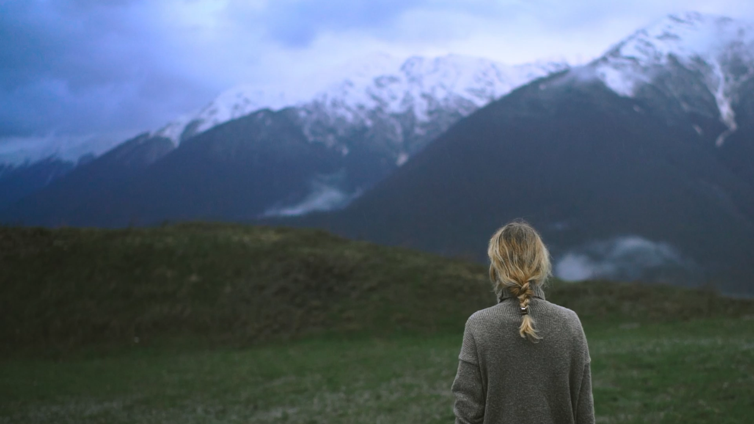

Slide 2
Что вы представляете себе, когда слышите слово «церковь»? Здание или сообщество людей?
Как вы воспринимаете поместную церковь? Чем она является: сообществом друзей, клубом по интересам?
Постарайтесь избегать дежурных ответов, которые вы считаете правильными. Попробуйте предельно честно ответить на эти простые вопросы.
Запишите свой ответ в бюллетень сейчас_________________

Slide 3
^{5:16} Итак, теперь мы уже не смотрим ни на кого с человеческой точки зрения. Когда-то мы смотрели так на Христа, но больше не смотрим. ¹⁷ Поэтому, если кто-то находится во Христе, он уже новое творение. Все старое миновало, теперь все новое! ¹⁸ А все это от Бога, Который примирил нас с Собой благодаря Христу и дал нам служение примирения. ¹⁹ То есть Бог через Христа примирил с Собой мир, не вменяя людям их грехов, и Он поручил нам возвещать весть об этом примирении.
(2 Послание Коринфянам 5:16-19)

Slide 4
^{5:20} Итак, мы – представители Христа, так как через нас с людьми говорит Бог. Поэтому мы умоляем вас от имени Христа: примиритесь с Богом. ²¹ На безгрешного Бог возложил вину за грех людей, чтобы в Нем мы стали праведными перед Богом.
(2 Послание Коринфянам 5:20-21)

Slide 5


Slide 6
С ЧЕГО МЫ НАЧАЛИ
В ПРОШЛЫЙ РАЗ
Вера в Христа меняет моё восприятие труда. Доверяясь Господу, мы смотрим теперь на нашу работу глубже и объёмней. Надо лишь:
Поменять ожидания от труда;
Преобразить отношения на работе;
Подражать Господу в нашем труде.
Так мы прославим Бога нашей работой, какой бы она ни была.

Slide 7
КАК МЫ ВОСПРИНИМАЕМ ЦЕРКОВЬ?
Мы смотрим на поместную общину как на:
Интересное сообщество единомышленников;
Любопытное место (лекторий или концертный зал);
Группу близких друзей.
Ни одно из этих пониманий церкви не помогает нам даже ходить в неё по воскресеньям, не говоря уже о том, чтобы служить в ней. Наша проблема с посвящением решается не решимостью, но верным пониманием природы церкви.

Slide 8
^{16:18} И Я говорю тебе: ты – Петр, и на этой скале Я построю Мою Церковь, и врата ада не одолеют ее… ^{18:15} Если твой брат согрешил против тебя, то пойди и с глазу на глаз скажи ему, в чем он не прав. Если он послушает тебя, то ты приобрел своего брата. ¹⁶ Если же он не будет тебя слушать, то возьми с собой еще одного или двух человек, чтобы «каждое слово было подтверждено показаниями двух или трех свидетелей». ¹⁷ Если он и их не захочет слушать, то скажи об этом церкви, и если он не послушается и церкви, то тогда пусть он будет для тебя как язычник или как сборщик налогов.
(Евангелие от Матфея 16:18 и 18:15-17)

Slide 9
ЦЕРКОВЬ В УСТАХ СПАСИТЕЛЯ
Иисус использует слово «церковь» лишь пару раз в своей речи.
В первом случае Он показывает нам непостижимо великую природу Церкви (см. Евангелие от Матфея 16 глава);
Во втором случае Он демонстрирует нам необычайно высокие стандарты поведения внутри церкви (см. Евангелие от Матфея 18 глава)

Slide 10
ВЕРА В ХРИСТА ОТКРЫВАЕТ МНЕ НА ЦЕРКОВЬ ГЛАЗА
Доверяясь Богу, теперь я смотрю на поместную общину верующих совсем по-другому, не так, как делал это раньше. Теперь я вижу:
Природу церкви;
Призвание церкви;
Преемственность церкви.

Slide 11
^{5:16} Итак, теперь мы уже не смотрим ни на кого с человеческой точки зрения. Когда-то мы смотрели так на Христа, но больше не смотрим. ¹⁷ Поэтому, если кто-то находится во Христе, он уже новое творение. Все старое миновало, теперь все новое! ¹⁸ А все это от Бога, Который примирил нас с Собой благодаря Христу…
(2 Послание Коринфянам 5:16-18)

Slide 12
ПРИРОДА ЦЕРКВИ
Церковь – это община люди, в которой одновременно:
Святы. Потому что они уже освящены Христом.
Стремятся к переменам в жизни. Потому что они понимают, насколько они далеки от Божьих стандартов.
Мы одновременно и оправданы, и грешники (Simul Justus et Peccator). Наш статус в глазах Бога всё ещё не соответствует нашему поведению среди людей.

Slide 13
Не бывает совершенных или идеальных церквей. Но бывают общины, которым не всё равно, которые стремятся к переменам. Природа церкви подталкивает нас к тому, чтобы проявлять требовательность к себе и милость с благодатью к другим.
Как мы воспринимаем поместную церковь сегодня? Ожидаем ли мы святости от других? Ждём ли мы, что церковь будет идеальной? Требуем ли мы при этом, чтобы к нам было явлено прощение и понимание?
Вера в Христа открывает мне на церковь глаза

Slide 14
^{5:18} А все это от Бога, Который примирил нас с Собой благодаря Христу и дал нам служение примирения. ¹⁹ То есть Бог через Христа примирил с Собой мир, не вменяя людям их грехов, и Он поручил нам возвещать весть об этом примирении. ²⁰ Итак, мы – представители Христа, так как через нас с людьми говорит Бог. Поэтому мы умоляем вас от имени Христа: примиритесь с Богом.
(2 Послание Коринфянам 5:18-20)

Slide 15
ПРИЗВАНИЕ ЦЕРКВИ
Церковь – это представительство Небесного Царства на земле. С практической точки зрения это означает, что мы ответственны за то, чтобы «выдавать визы на небо». Для этого:
Мы проповедуем Христа словами и делами;
Мы призваны быть лучшими земными гражданами, потому что принадлежим Небесному Царству;
Мы подчиняемся земным законам, потому что наши стандарты выше, чем земные законы.

Slide 16
Знают ли люди вокруг нас, что мы верующие? Как часто мы говорим с ними о том, во что мы верим? Как мы рассматриваем церковь сегодня? Воспринимаем ли мы её просто как группу друзей? Как некий социальный клуб? Отдаём ли мы себе отчёт в том, что являемся консульскими работниками, представителями дипломатической миссии Царства Небесного на земле? Подчиняемся ли мы церкви или всё время оставляем за собой право уйти из неё, если нам в ней что-то не нравится?
Вера в Христа открывает мне на церковь глаза

Slide 17
«…вместо того, чтобы начинать с рассмотрения церкви, как ассоциации добровольцев, нам стоит приступить к тому, чтобы относиться к ней, как к людям, принадлежащим царству или народу… Церковь не является царством. Она служит посольством или представительством царства… Поместная церковь – это настоящее посольство. Она находится в настоящем, но представляет грядущее Царство Христа и пришествие Его Вселенской Церкви… Христиане не присоединяются к церквям, они подчиняются им».
(Джонатан Лиман «Членство в церкви»)

Slide 18
^{5:20} Итак, мы – представители Христа, так как через нас с людьми говорит Бог. Поэтому мы умоляем вас от имени Христа: примиритесь с Богом. ²¹ На безгрешного Бог возложил вину за грех людей, чтобы в Нем мы стали праведными перед Богом.
(2 Послание Коринфянам 5:20-21)
^{2:20} Вы воздвигнуты на основании, которым являются апостолы и пророки, а его краеугольный Камень – Иисус Христос.
(Послание Ефесянам 2:20)

Slide 19
ПРЕЕМСТВЕННОСТЬ ЦЕРКВИ
Главой любой поместной церкви является Христос. Основанием всех поместных церквей, признающих Христа главой и следующих за Ним, являются апостолы и пророки. Это одновременно:
Обуздывает нас, потому что мы не изобретаем церковь;
Ободряет нас, потому что мы часть исторической Церкви;
Обязывает нас, потому что мы неотъемлемая часть не только прошлого, но и будущего Церкви.

Slide 20
Как мы смотрим на себя сегодня? Есть ли у нас, как у протестантов, небольшой комплекс неполноценности? Помним ли мы о том, что являемся преемниками апостольской традиции? Что мы знаем из истории церкви? Насколько хорошо знакомы с праздниками, которые христианская церковь отмечала на протяжении веков? Помним ли мы о том, что являемся неотъемлемой частью тысячелетней истории церкви в России? Воспринимаем ли мы себя продолжателями традиций Церкви?
Вера в Христа открывает мне на церковь глаза

Slide 21
«…Беззаконники надеялись услышать от него недолжное слово, вырванное непрерывными тяжкими пытками, но так тверд был он в своем отпоре, что даже не назвал ни своего имени, ни национальности, ни родного города, не сказал, раб он или свободный; на все вопросы он отвечал по-латыни: «Я христианин». Вместо имени, вместо города, вместо своего происхождения, вместо всего он раз за разом повторял свое исповедание: другого слова язычники от него не услышали».
(Евсевий Памфил «Церковная история»)

Slide 22
^{5:21} На безгрешного Бог возложил вину за грех людей, чтобы в Нем мы стали праведными перед Богом.
(2 Послание Коринфянам 5:21)
Христос стал грехом, чтобы мы могли стать праведностью Божьей.

Slide 23
ХРИСТОС ПРИНЯЛ НА СЕБЯ НЕСОВЕРШЕНСТВО ЦЕРКВИ, ЧТОБЫ СВЯТОСТЬ БОГА БЫЛА ВИДНА В ЦЕРКВИ

Slide 24
«Превращение в христианина всегда связано и с личным, и с коллективным аспектом… покаяния и вера должны быть как индивидуальными, так и общественными. Мы осуществляем их, когда лично приближаемся к Богу в молитве.., а также когда публично идентифицируем себя с Христом, становясь частью церкви».
(Тимоти Келлер «Разум за Бога»)

Slide 25
ВЕРА В ХРИСТА ОТКРЫВАЕТ МНЕ НА ЦЕРКОВЬ ГЛАЗА
Доверяясь Богу, я смотрю на поместную общину верующих теперь совсем по-другому, не так, как делал это раньше. Теперь я вижу:
Природу церкви;
Призвание церкви;
Преемственность церкви.

Slide 26
В СЛЕДУЮЩИЙ РАЗ
Продолжая говорить о следующем шаге, что нам предстоит сделать в нашем духовном развитии, мы поговорим о том, как популярной культурой наслаждаться, но в культуре при этом не потеряться.

Slide 27
Если вы ещё не приняли таинство святого водного крещения, запишитесь сегодня, чтобы принять его и рассказать всему миру о том, что вы стали частью Вселенской церкви, доверившись Христу.
Если вы ещё не являетесь членом церкви сегодня, станьте им. Запишитесь на «Занятие №1: БЫТЬ», чтобы вы могли принять информированное решение и присоединиться либо к Московской Библейской церкви, либо к какой-то другой общине.

Slide 28
ПРИМЕНЕНИЕ
Если вы уже являетесь членом церкви, не воспринимайте членство в церкви формально. Поменяйте свой взгляд на церковь, начав смотреть на неё как на представительство и посольство Христа. Напомните себе, что не мы нужны церкви, но церковь нужна нам.
Начните служить в церкви, начните приносить десятину в церковь, начните прославлять Господа тем, с какой преданностью вы относитесь к этой поместной общине.

Slide 29
«Мы растём тогда, когда выходим из своей зоны комфорта. Мы наиболее эффективны тогда, когда мы рискуем, доходя до грани. Мы крепче держимся за веру, мы стремимся к целям более страстно, когда за них нам приходится платить… Христианская церковь слаба, когда она изнежена. Она сильна тогда, когда она идёт против ветра доминирующей культуры и когда она неудобна».
(Бретт Маккракен «Неудобная»)

Slide 30


